Slide 1
JAX-RS practice
Saint Petersburg, 2016

Slide 2
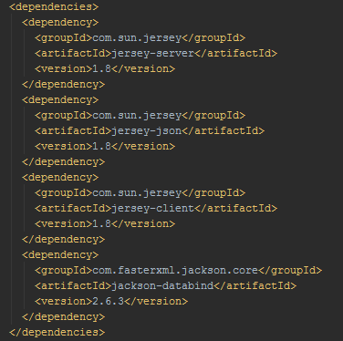
Практика: maven
Генерируем maven-based проект.
mvn archetype:generate -DgroupId=com.tsystems -DartifactId=RestTesting -DarchetypeArtifactId=maven-archetype-webapp -DinteractiveMode=false
Подключаем зависимости.

Slide 3
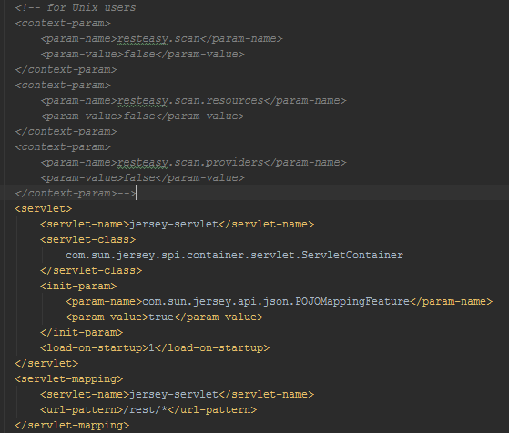
Практика
Конфигурируем web.xml.

Slide 4
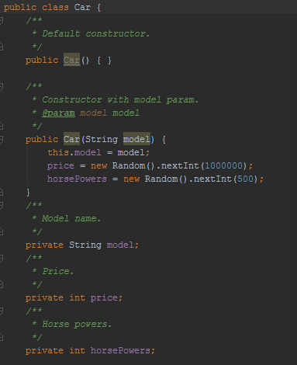
Практика
Создаём entity-класс + геттеры/сеттеры.

Slide 5
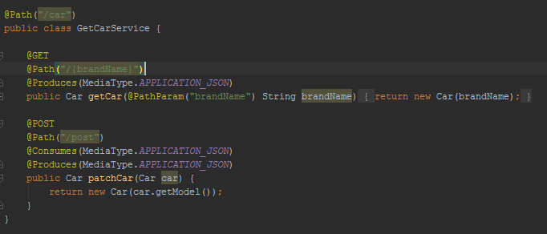
Практика
Создаём сервис.
Деплоим и стучимся по адресу http://localhost:8080/RestTesting/rest/car/Bentley
??????
Profit!

Slide 6
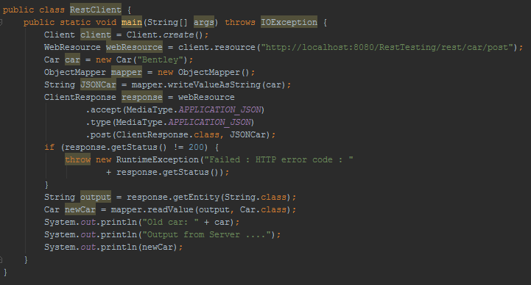
Практика
Создадим простой клиент для теста.

Slide 7

Вопросы

